Slide 1
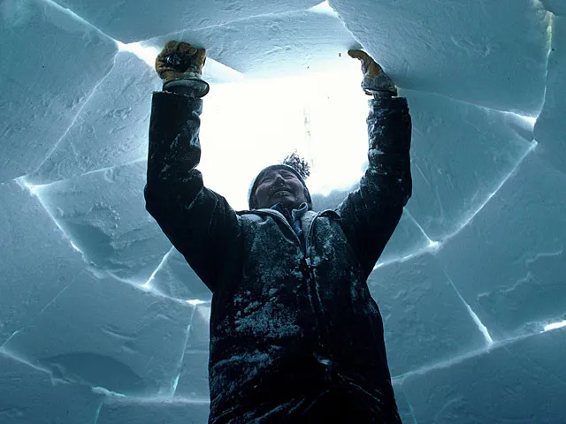
ARCHITETTURA TECNICA_aa 2025-26
DAL PROGETTO ALLA REALIZZAZIONE: PROBLEMATICHE RICORRENTI

Slide 2
ARCHITETTURA TECNICA_aa 2025-26
TEMI CHIAVE
CONTINUITÀ
DISCONTINUITÀ
Geometria componenti Cambiamento di direzione/dimensione (angolo, raccordo)
Configurazione al perimetro (bordo) COMBINABILITÀ
Ruolo componenti Diversa funzione all’interno del sistema
ACCOPPIABILITÀ
Consistenza componenti Costituzione polimaterica
COMPATIBILITA’

Slide 3
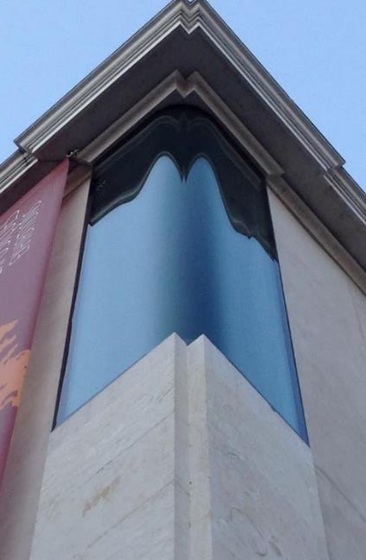
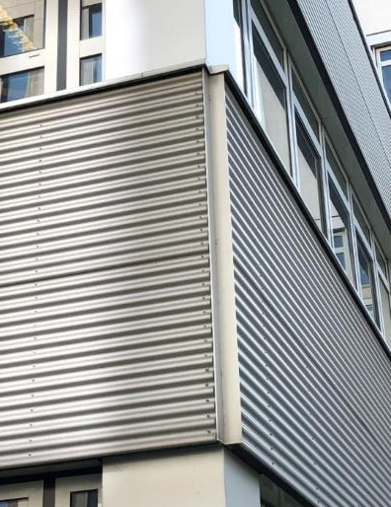
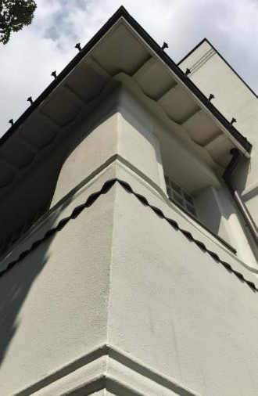
ARCHITETTURA TECNICA_aa 2025-26
Diversa direzione (angolo)
Continuità materiale
Continuità elemento costruttivo
Diversa direzione (angolo)
Continuità materiale
Discontinuità elemento costruttivo

Slide 4
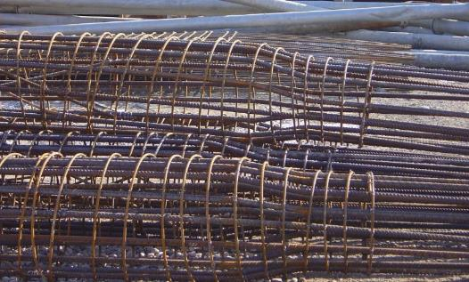
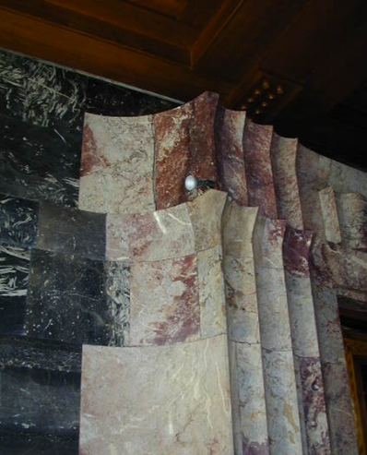
ARCHITETTURA TECNICA_aa 2025-26
Cambio di sezione (raccordo)
Continuità materiale
Continuità elemento costruttivo
Cambio di sezione (raccordo)
Discontinuità materiale
Discontinuità elemento costruttivo
Armature per colonne in c.a.
Raccordo setto-spalla apertura - Biblioteca Universitaria, Lubiana. Jože Plečnik, 1936

Slide 5
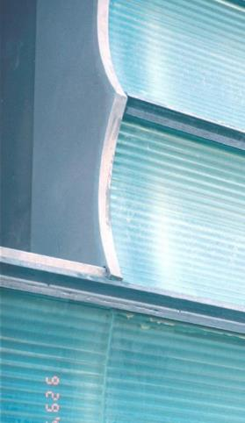
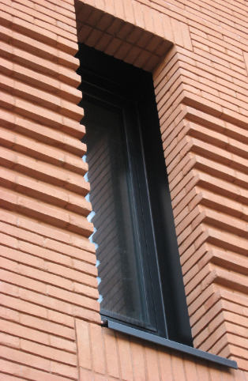
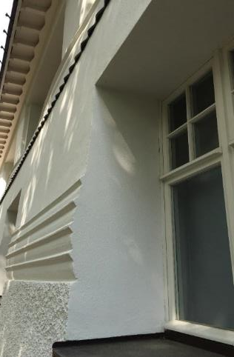
ARCHITETTURA TECNICA_aa 2025-26
Configurazione al perimetro
INTERFACCIA SETTO-VANO FINESTRA_INFISSO

Slide 6
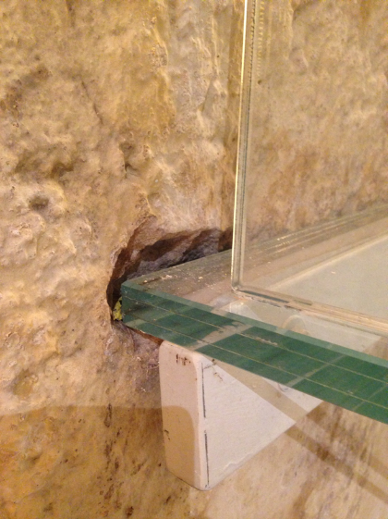
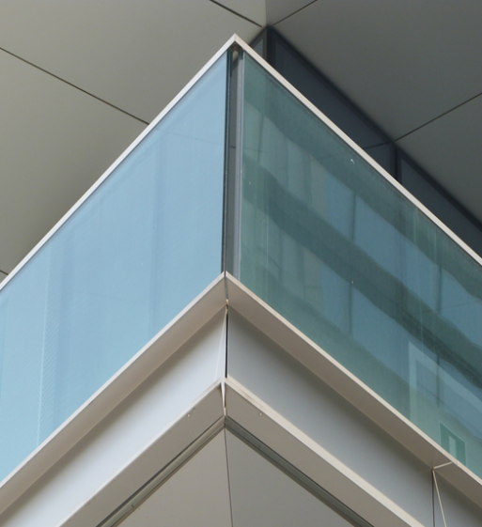
ARCHITETTURA TECNICA_aa 2025-26
Configurazione al perimetro
FINITURA AL BORDO

Slide 7
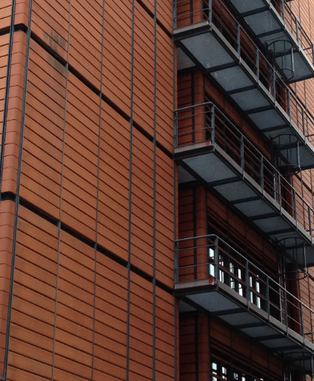
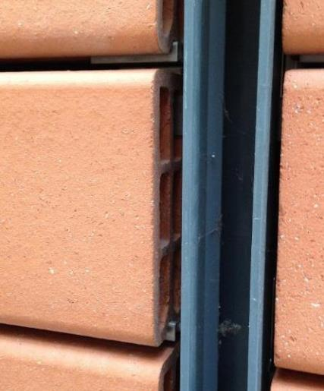
ARCHITETTURA TECNICA_aa 2025-26
Configurazione del perimetro
Finitura al bordo
modulo
Componente modulare: pannello
Renzo Piano, Citè Internationalle, Lione 2006

Slide 8
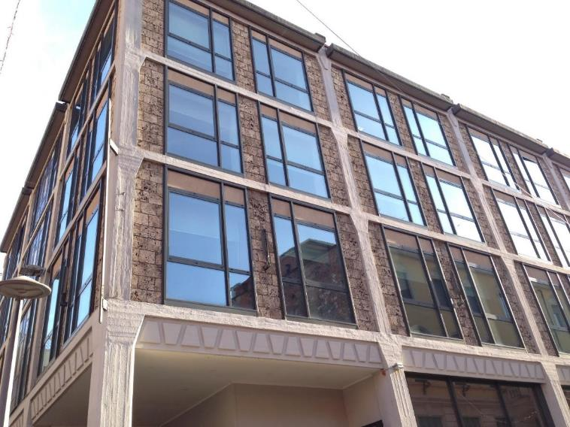
ARCHITETTURA TECNICA_aa 2025-26
DIVERSO RUOLO ALL’INTERNO DEL SISTEMA
SCHELETRO PORTANTE
PILASTRO
SETTO
INFISSO
TRAVE
CHIUSURA VERTICALE
NODO TAVE PILASTRO (vincolo)

Slide 9
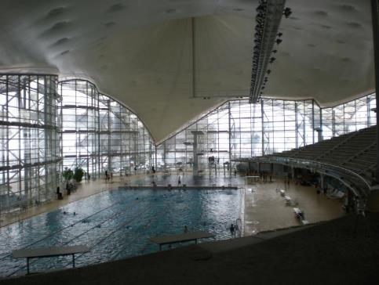
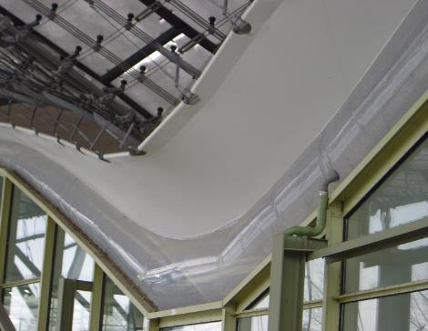
ARCHITETTURA TECNICA_aa 2025-26
DIVERSO RUOLO ALL’INTERNO DEL SISTEMA
Interfaccia chiusura verticale-chiusura orizzontae

Slide 10
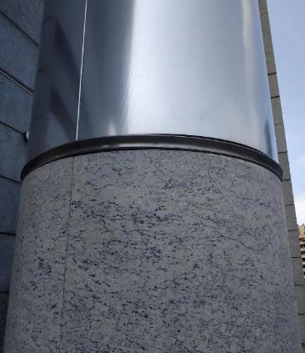
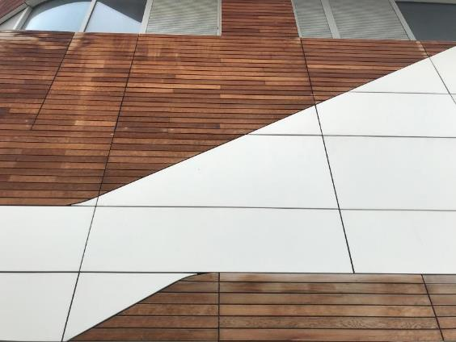
ARCHITETTURA TECNICA_aa 2025-26
COMBINAZIONE DI DIVERSI MATERIALI
Compatibilita e comportamento singoli materiali

Slide 11
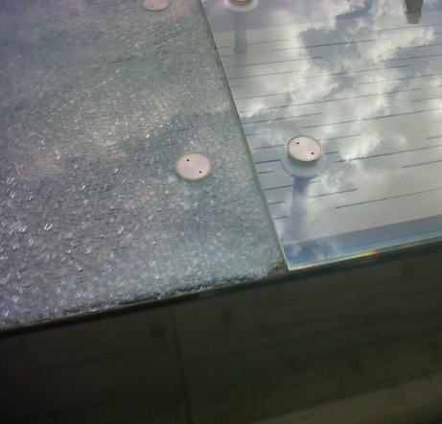
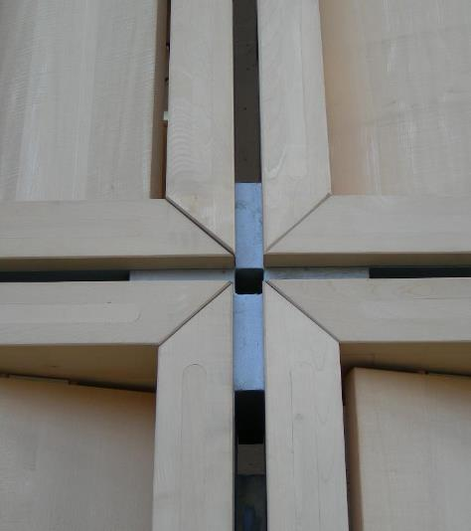
ARCHITETTURA TECNICA_aa 2025-26
COMBINAZIONE DI DIVERSI MATERIALI
Compatibilita e comportamento singoli materiali
Diverso comportamento agli agenti atmosferici
Proprietà chimiche
Proprietà fisico-meccaniche
porosità
modulo elastico
coefficiente dilatazione
termica
Tolleranze proprie, di lavorazione e messa in opera

Slide 12
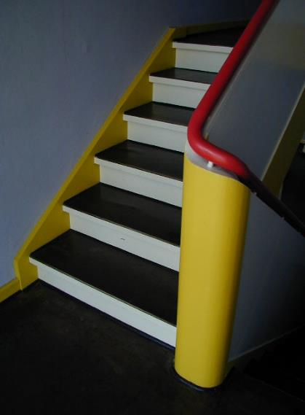
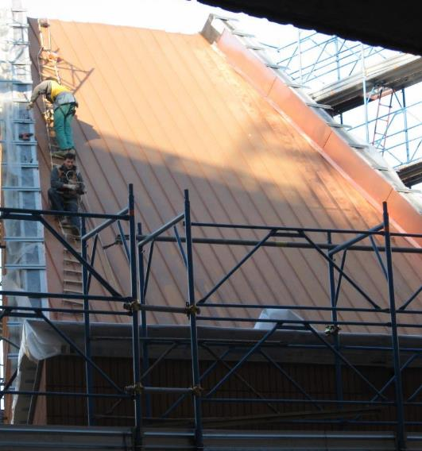
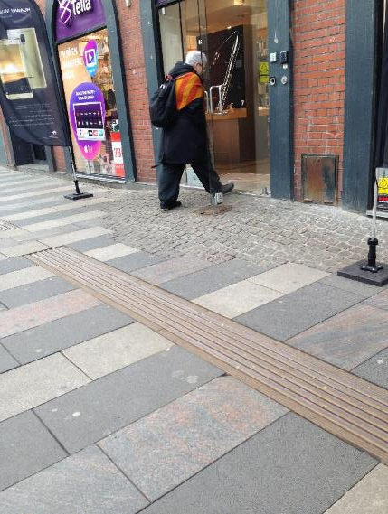
ARCHITETTURA TECNICA_aa 2025-26
CONTINUITÀ FUNZIONALE

Slide 13
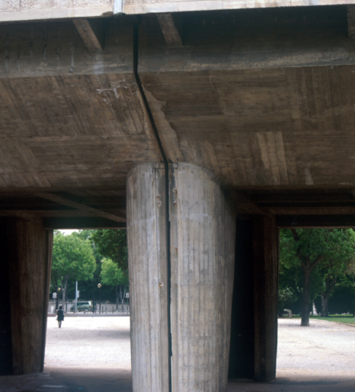
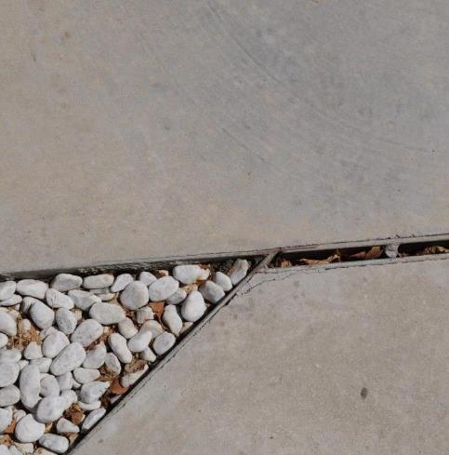
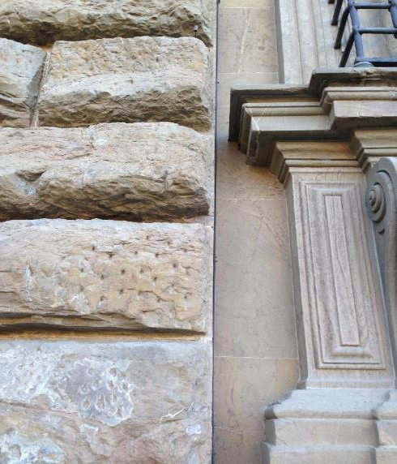
ARCHITETTURA TECNICA_aa 2025-26
DISCONTINUITÀ FUNZIONALE

Slide 14
ARCHITETTURA TECNICA_aa 2025-26
TEMI CHIAVE
IL LIMITE
Materiali Caratteristiche naturali Nuovi materiali
Funzionamento Principi costruttivi Nuovo funzionamento
Sistema di componenti
Norme e regole Prestazioni ammesse Vincoli esterni di progetto

Slide 15
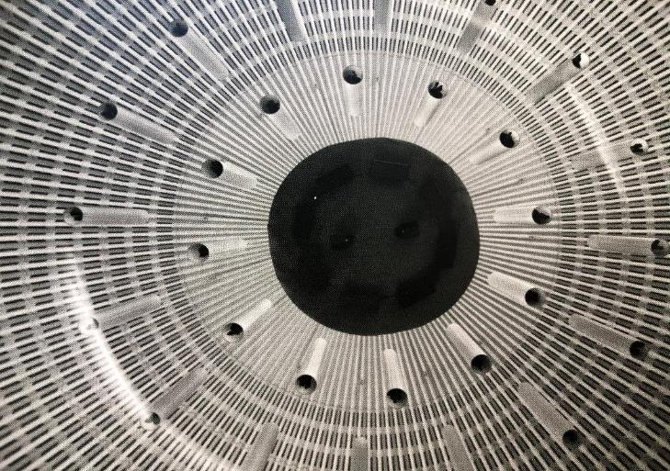
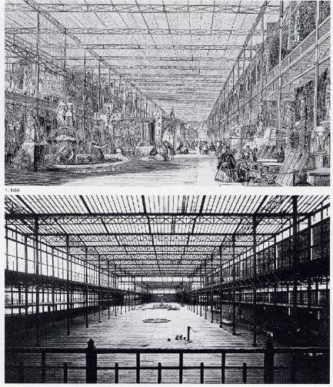
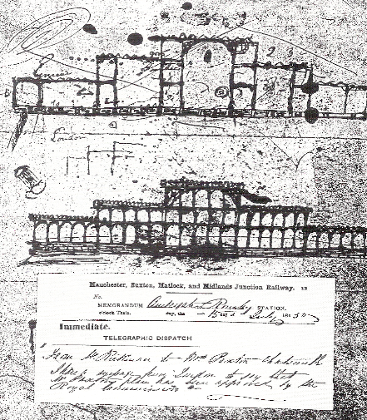
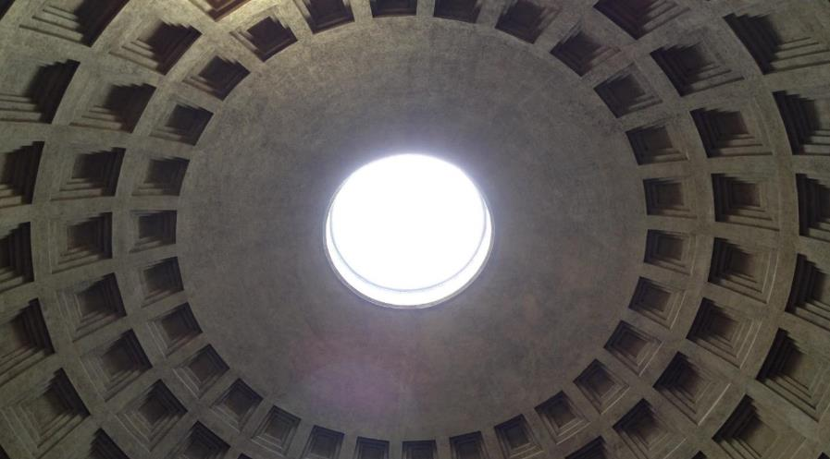
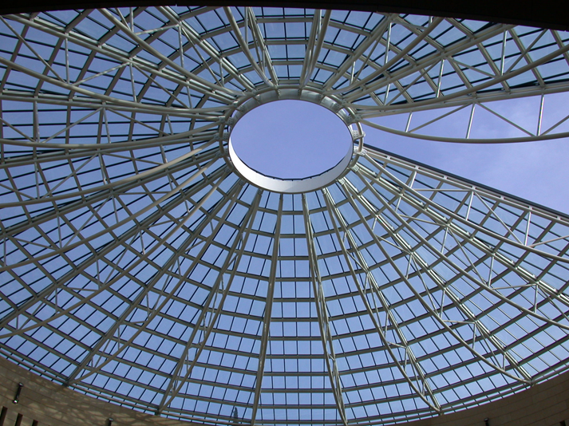
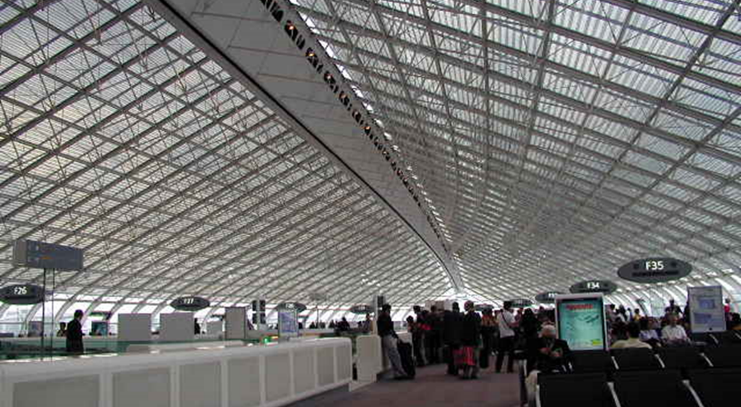
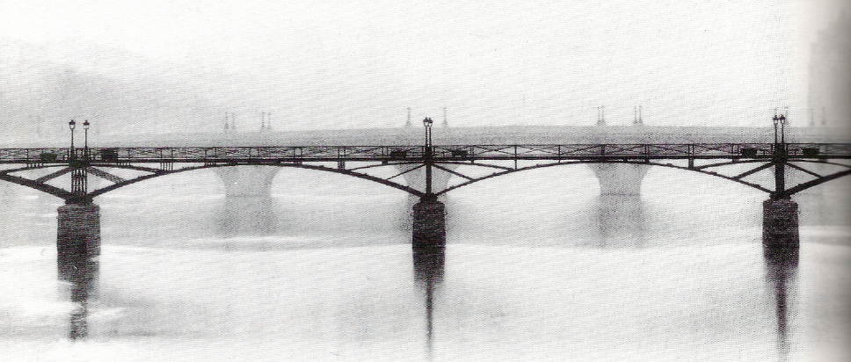
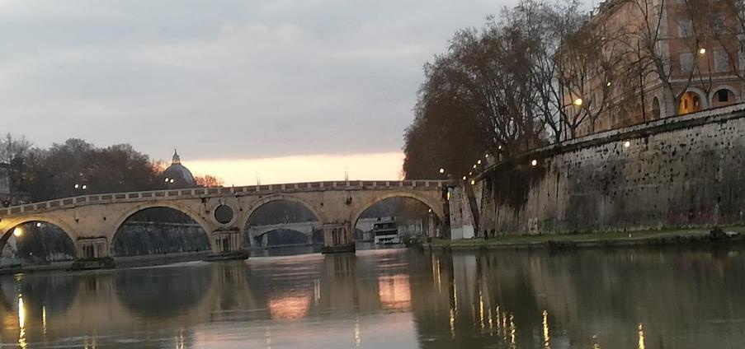
ARCHITETTURA TECNICA_aa 2025-26
TEMI CHIAVE
Il superamento di luci
Esigenze basilari coperture (tetti)
passaggi a diverse quote/distanze (scale, passerelle, ponti,)
Esigenze storiche coperture (tetti)
passaggi a diverse quote/distanze (scale, passerelle, ponti,)
Esigenze moderne grandi luci

Slide 16
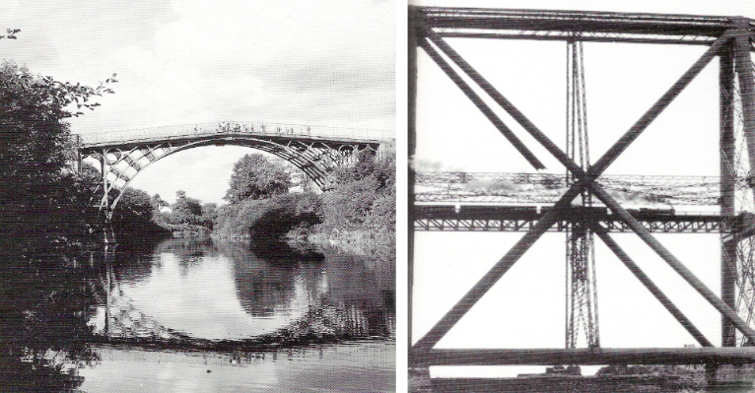
ARCHITETTURA TECNICA_aa 2025-26
Il superamento di luci
Funzionamenti Principi costruttivi e nuove concezioni
Ponte sul Severn, 1777
Eiffel, Viaduc de Garabit, 1884

Slide 17
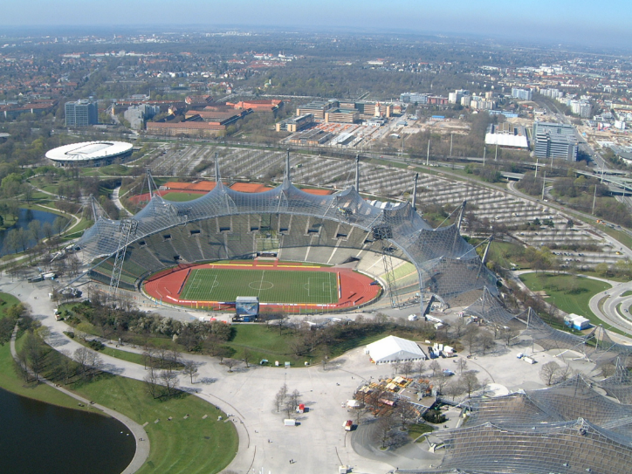
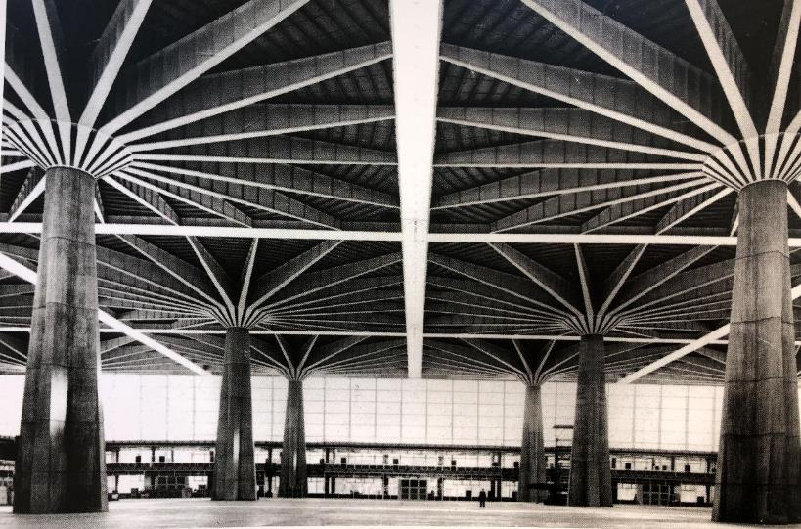
ARCHITETTURA TECNICA_aa 2025-26
Superamento di grandi luci
Più la dimensione è rilevante, più la struttura è un fatto architettonico che non si può nascondere e non si può decorare (P.L.Nervi)

Slide 18
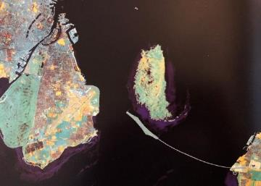
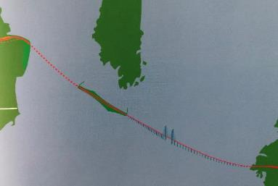
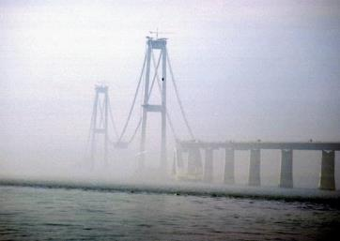
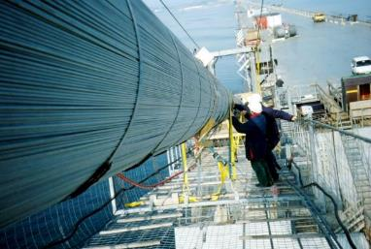
ARCHITETTURA TECNICA_aa 2025-26
Superamento di grandi luci
Øresund Link _ Lille Belt
Copenhagen_Amager
Malmö
Storebæltbroen _ Store Belt

Slide 19
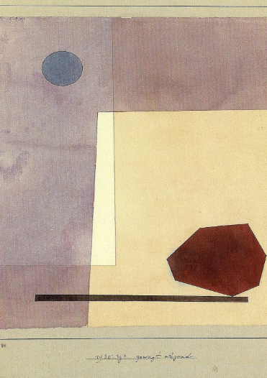
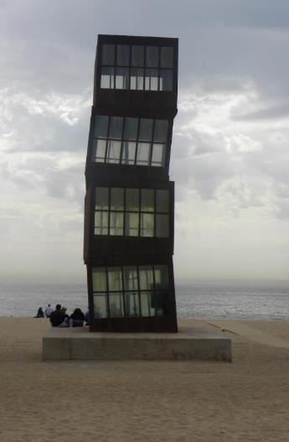
ARCHITETTURA TECNICA_aa 2025-26
TEMI CHIAVE
TRASMISSIONE DEI CARICHI
Paul Klee_Equilibrio, 1930
Rebecca Horn_The Wounded Shooting Star. Barcelona,1992

Slide 20
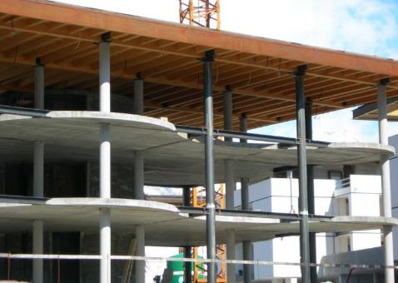
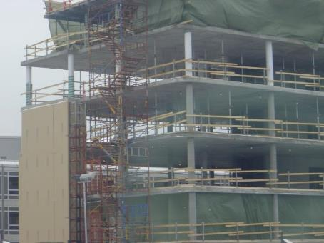
ARCHITETTURA TECNICA_aa 2025-26
LA MAGGIOR PARTE DEI CARICHI
E’ VERTICALE
MA LA MAGGIOR PARTE DELLE SUPERFICI UTILI
È ORIZZONTALE

Slide 21
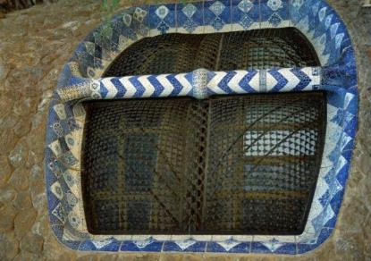
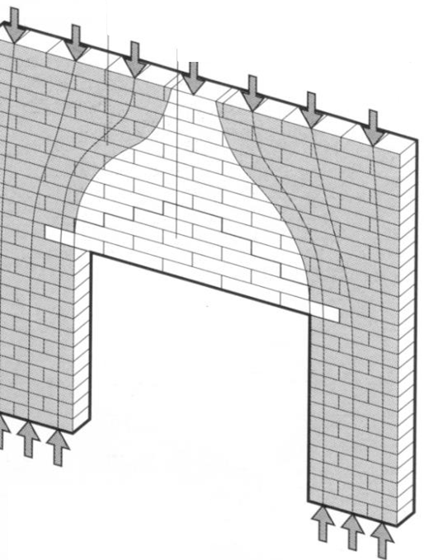
ARCHITETTURA TECNICA_aa 2025-26
TEMI CHIAVE
Deviazione dei carichi
APPATECCHIATURE PER LA DEVIZIONE DEI CARICHI

